Slide 1
使用Eclipse開發專案

Slide 2
開啟專案

Slide 3
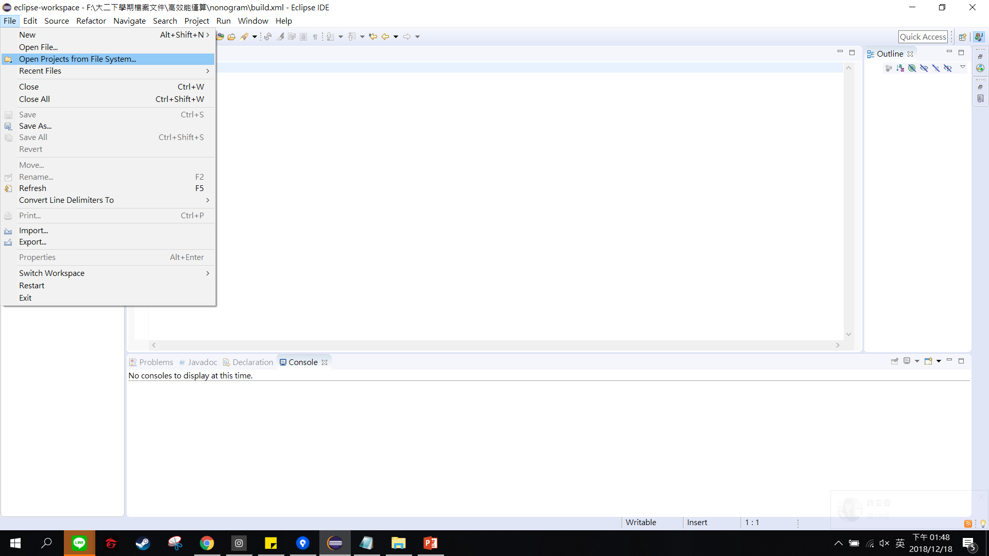
開啟專案File→Open Projects from File System

Slide 4
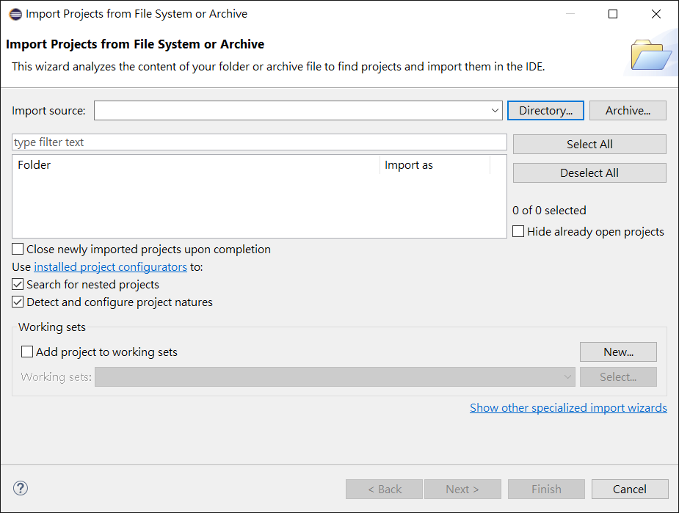
按Directory

Slide 5
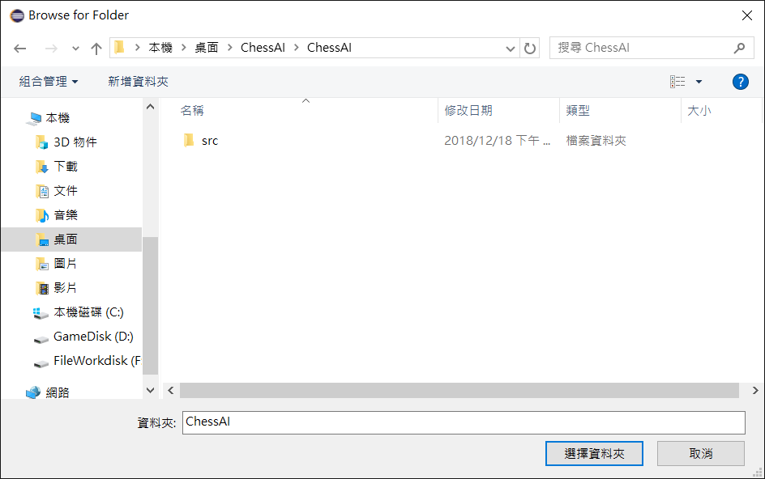
選擇ChessAI這個資料夾，並按下選擇資料夾(如下圖)

Slide 6
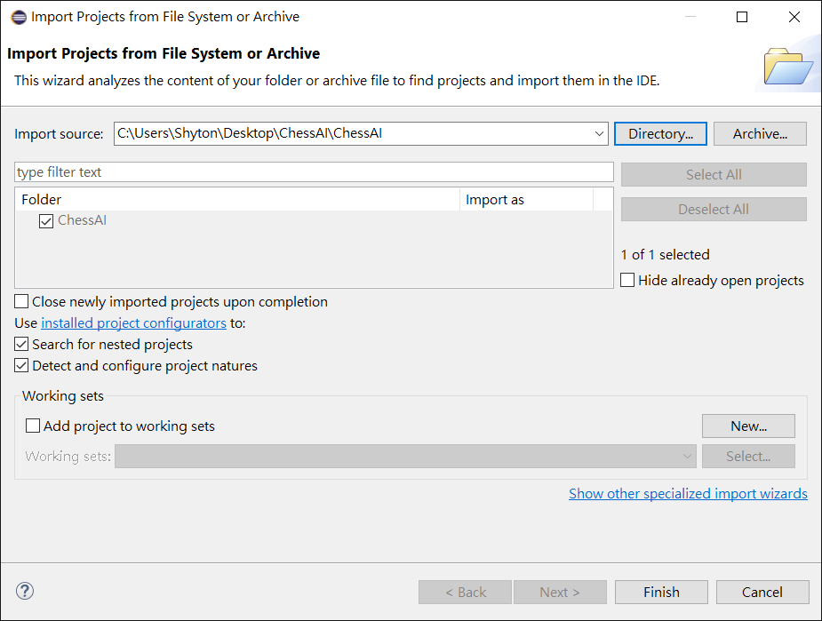
選擇完畢，按下Finish

Slide 7
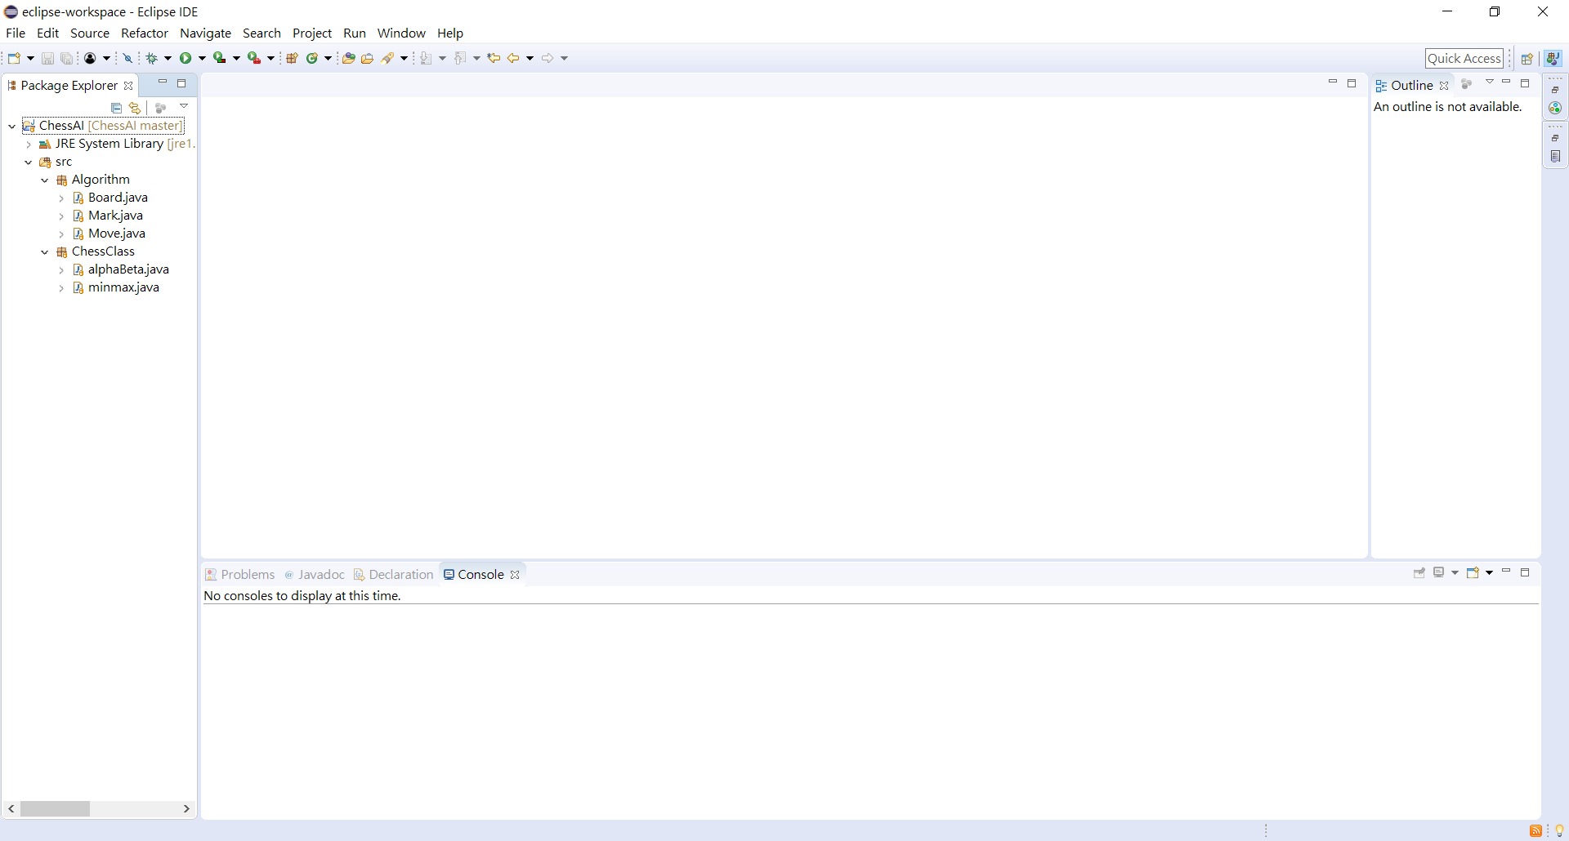
匯入完的視窗
程式碼寫在裡面

Slide 8
引用別人寫的class

Slide 9
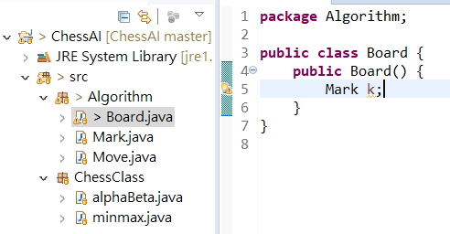
同一package的class，直接引用
都在Algorithm package中，直接使用即可

Slide 10
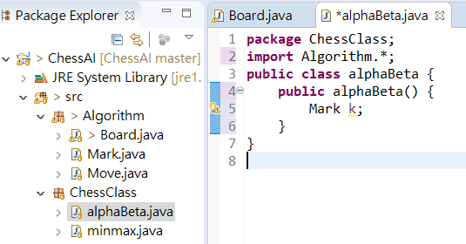
不同Package，請加入import
跨package，要加入這段程式碼才可使用其他package的class

Slide 11
注意事項

Slide 12
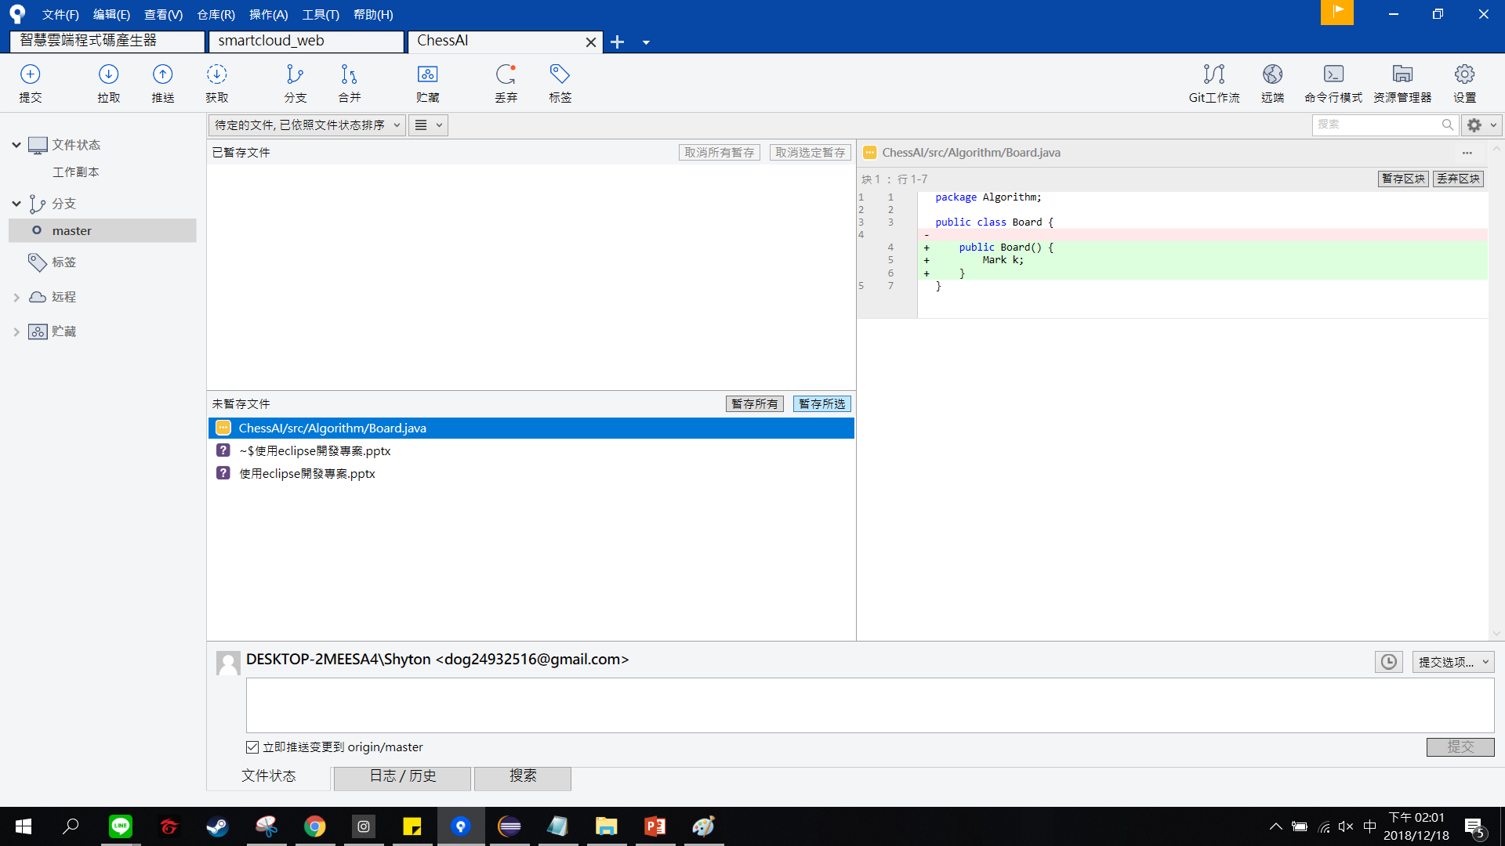
注意事項1：上傳自己的部分
假設你負責的class是Board，那麼請上傳Board的修改即可，其他不要上傳(下圖是選擇一個class然後占存所選，上傳)

Slide 13
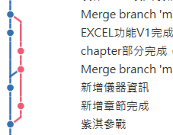
注意事項2：不要一直上傳
程式碼有完成多個功能再上傳，只有寫一點點程式碼就上傳很容易造成樹節點太多的情形發生(版本破碎問題)

